Slide 1
ТЕХНОЛОГИЯ СОЗДАНИЯ WPS-СЕРВИСОВ НА ОСНОВЕ ОБЛАЧНЫХ ВЫЧИСЛЕНИЙ
Распределенные информационные и вычислительные ресурсы
(DICR-2014)
Г.М. Ружников, Р.К. Фёдоров, А.С. Шумилов, Т.И.Маджара
ИДСТУ СО РАН

Slide 2
Стандартизация взаимодействия программных систем
Активно развивается взаимодействие между программными системами (интероперабельность ПС) через Интернет, используя стандарты Open Geospatial Consortium (OGC). Одним из перспективных стандартов OGC является Web Processing Service (WPS), который унифицирует использование сервисов обработки пространственных данных (ПД) через Интернет.

Slide 3
Технология создания WPS-сервисов на основе облачных вычислений
Предоставление виртуальной машины в облачной инфраструктуре.
Установка программного обеспечения и его конфигурирование, копирование данных.
Настройка применения программного обеспечения в виде WPS-сервиса.
Регистрация WPS-сервиса в каталоге.

Slide 4
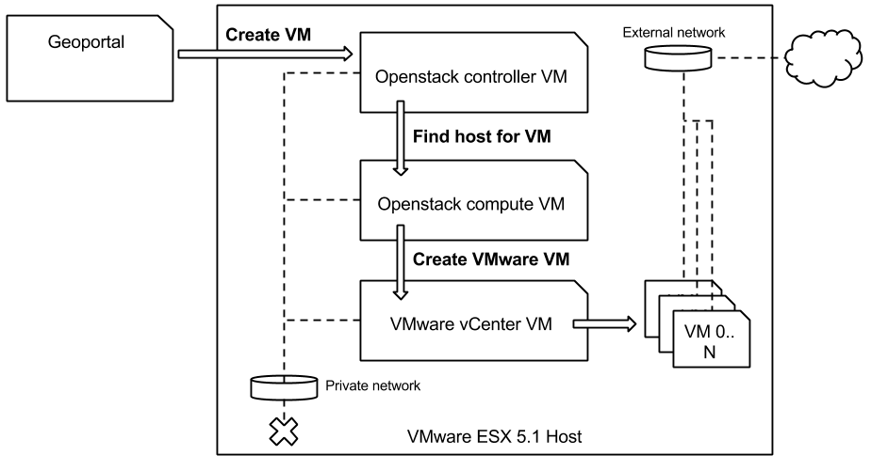
Предоставление виртуальной машины в облачной инфраструктуре

Slide 5
Предоставление виртуальной машины в облачной инфраструктуре
Пользователь заполняет специальную форму на геопортале и определяет необходимые настройки виртуальной машины - тип операционной системы, параметры виртуального аппаратного обеспечения.
Геопортал создает виртуальную машину и возвращает всю необходимую информацию: IP-адрес машины и статус её готовности к работе, логин и пароль администратора.

Slide 6
Установка программного обеспечения и его конфигурирование, копирование данных
Пользователь получает права администратора на виртуальной машине.

Slide 7
Настройка применения программного обеспечения в виде WPS-сервиса
Виртуальные машины создаются на основе шаблонов (в терминологии VMware это "template", в Openstack это "image"), где заранее установлены и сконфигурированы Zoo Project и 52° North WPS , которые реализуют стандарт WPS.

Slide 8
Настройка применения программного обеспечения в виде WPS-сервиса
Zoo-project модифицирован для запуска консольных приложений. Необходимо указать шаблон командной строки.

Slide 9
Регистрация WPS-сервиса в каталоге

Slide 10
Преимущества разработанной технологии
минимальные трудозатраты и знания для создания WPS-сервисов;
предоставление вычислительных ресурсов, постоянно доступных в сети Интернет;
свобода в установке необходимого программного обеспечения, пользователь получает машину с правами администратора;
возможность длительного сохранения работоспособного состояния WPS-сервисов за счет сохранения рабочих копий виртуальных машин.

Slide 11
Создание WPS-сервисов на основе вычислительного кластера
В ИДСТУ СО РАН создан вычислительный кластер "Академик В.М. Матросов" ИСКЦ СО РАН. Вычислительный кластер предоставляет REST-интерфейс, позволяющий ставить в очередь, запускать и отслеживать задачи.

Slide 12
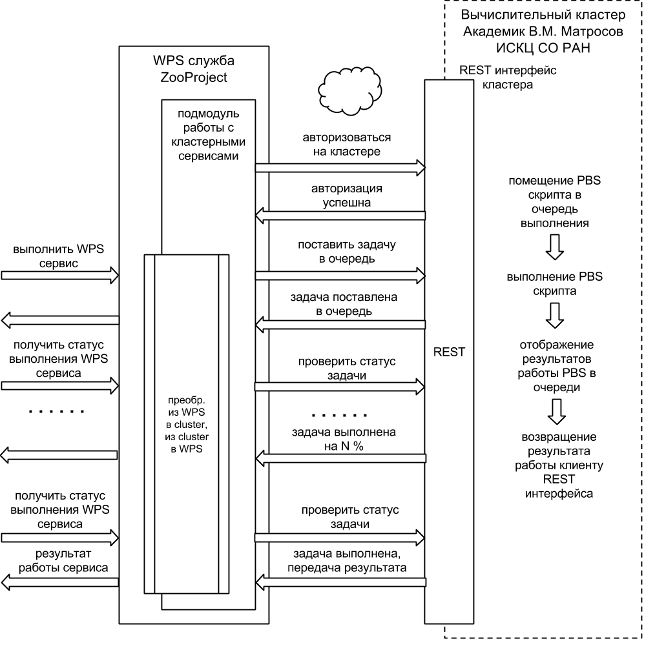
Схема запуска WPS-сервисов на вычислительном кластере

Slide 13
Сервис дешифрирования набора GRID данных
Реализована программная система анализа набора GRID данных с возможностью запуска на вычислительном кластере для автоматизированного дешифрирования.
Набор GRID данных может включать мульти- и гиперспектральные космические снимки, данные радарной топографической съемки (SRTM), карту почв и т.д.

Slide 14
Работа программной системы основывается на методе опорных векторов и состоит из двух этапов.
На первом этапе происходит обучение по прецедентам для формирования классификатора.
На втором этапе выполняется процесс дешифрирования набора GRID данных с помощью полученного классификатора.

Slide 15
Формирование вектора признаков

Slide 16
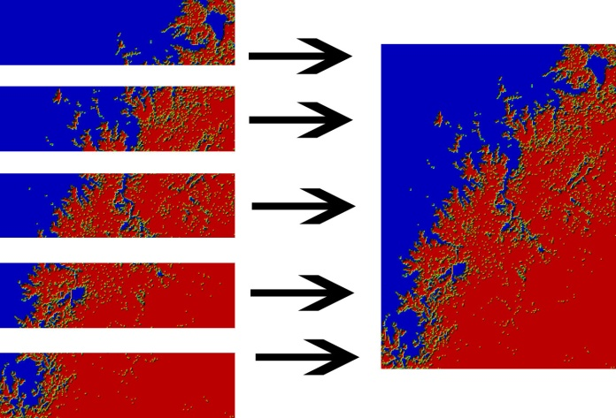
Распределение данных по процессам

Slide 17
Спасибо за внимание!

